Slide 1
PW (Purity Water)
«La salvezza per i nostri fiumi»
Isis Città di Luino “Carlo Volontè”
Classe 4° sia
Gruppo composto da:
Passera Gianluca
Capato Simone
Ghiouani Amine
Ruocco Vincenzo

Slide 2
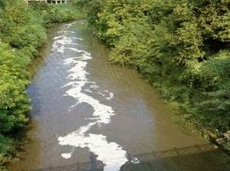
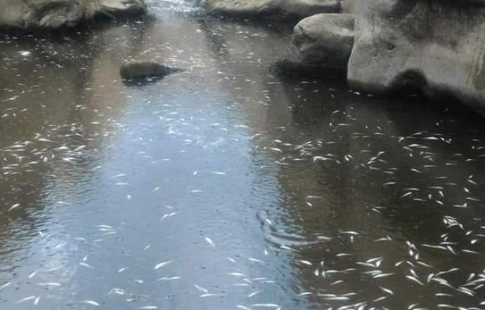
Il bisogno
Ridurre al massimo il livello di sostanze inquinanti presente nei corsi d’acqua
(Es. idrocarburi).

Slide 3
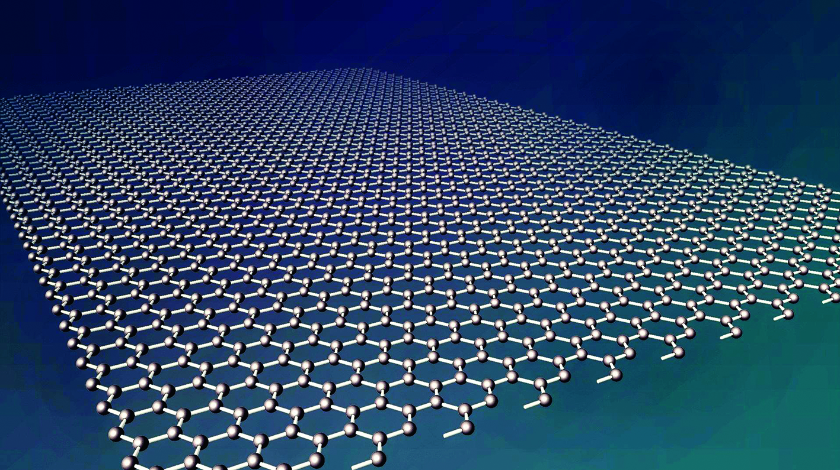
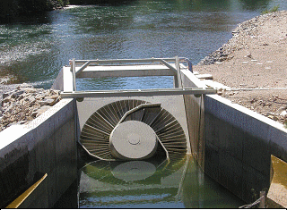
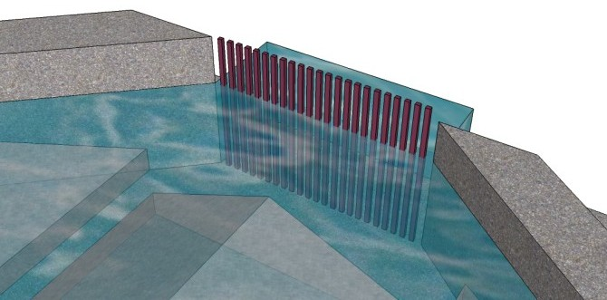
Il valore di un progetto unico
Alla base del nostro progetto vi è presente una tecnologia importantissima:
Il filtro contenente il grafene, un materiale in grado di trattenere numerose sostanze inquinanti e non.
Grafene
Filtro di grafene inserito nell’impianto di supporto
Griglia di acciaio

Slide 4
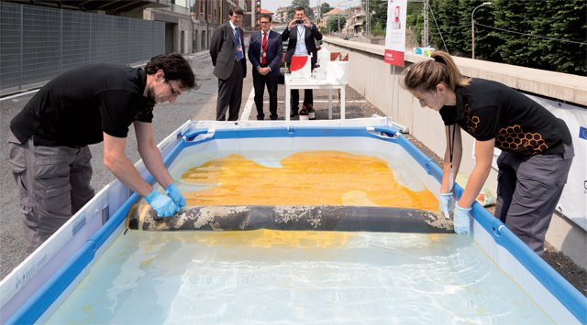
Disegno tecnico del progetto
Diga
Filtro contenente il grafene
Griglia( per trattenere grossi materiali)
Paratoia (alzabile)
2
1
3
4

Slide 5
Tecnologia utilizzata
Video-spiegazione grafene

Slide 6
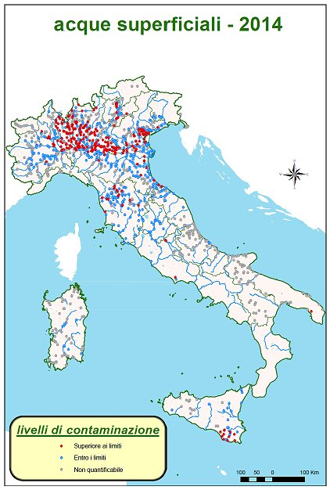
A chi è diretto il nostro progetto?
Tale progetto è diretto agli enti territoriali:
regioni
province
comuni
Mappa fiumi inquinati (Italia)

Slide 7
Come intendiamo espandere il nostro progetto sul mercato
Attraverso la creazione di campagne sensibilizzanti che possono convincere gli enti ad acquistare tale prodotto;
Convincere tali enti che con la vendita di alcune sostanze trattenute dal nostro progetto possono ottenere un profitto;
Precisare che i costi di manutenzione riguardano esclusivamente il cambio del filtro, il cui costo potrebbe essere recuperato dalla vendita del materiale recuperato.

Slide 8
I vantaggi del progetto
Trattenere qualsiasi sostanza inquinante +
Facilità nel sostituire il filtro +
Riciclaggio di componenti inquinanti raccolti +
Aumento qualità della vita +
Attrattiva sociale =
Salvaguardia dell’ambiente

Slide 9
Chi sono i nostri possibili competitori?
Data la combinazione di nuove tecnologie poco usate, l’attuale numero di competitori è pari a zero, occorre però brevettare il progetto

Slide 10
La squadra
Per fare si che l’azienda duri nel tempo occorre assumere persone competenti ed organizzare i vari ruoli alla perfezione. La struttura della nostra azienda sarebbe la seguente:
CEO
Responsabile Produzione
Responsabile
Marketing
Responsabile
Vendite
5 Ingegneri
Impiegato
Impiegato
9/10 operai

Slide 11
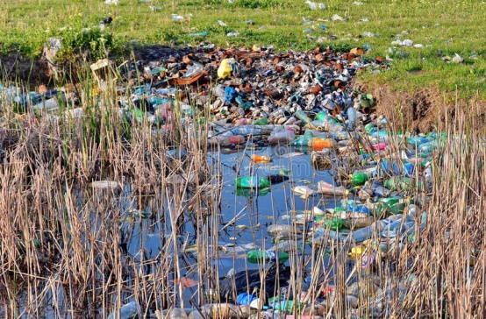
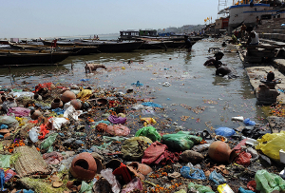
Previsioni
Fiume Danubio (Romania)
Per i primi due anni abbiamo intenzione di limitare la distribuzione del nostro prodotto solo a livello nazionale, tuttavia dal secondo biennio, è nostra intenzione diffonderlo anche a livello europeo e globale.
Gange (India)

Slide 12
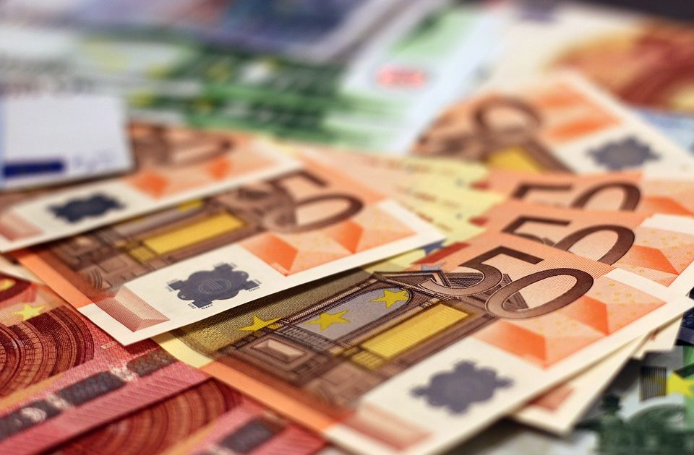
Utilizzo di fondi
Per poter avviare bene l’azienda abbiamo bisogno:
Un prestito di 1.200.000€
Esso ci verrà concesso da una banca o finanziamenti da parte dell’UE, con contributi agevolati e remunerabile in 7 anni.

